Slide 1
Presentación Final
Fernanda Avillo

Slide 2


Descripción del Proyecto
Problema:
Desconocimiento del proceso/modelo de valorización por parte de los clientes
Solucíón:
Permitir una mejor visualización de los resultados y de cómo impacta cada variable en el resultado final.
Herramienta de valorización de opciones de compra y venta europeas mediante el modelo Black-Scholes.

Slide 3


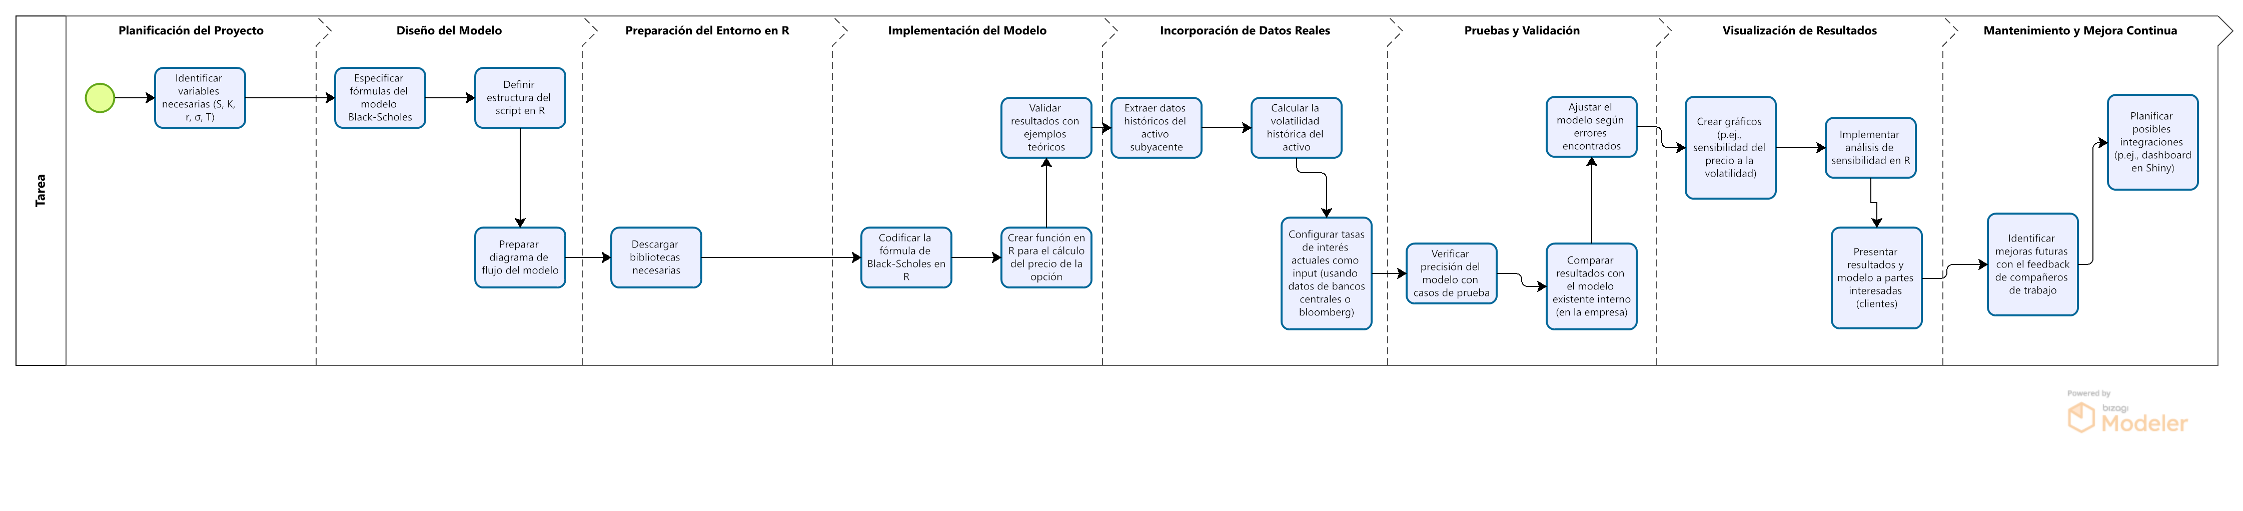
Proceso de implementación

Slide 4

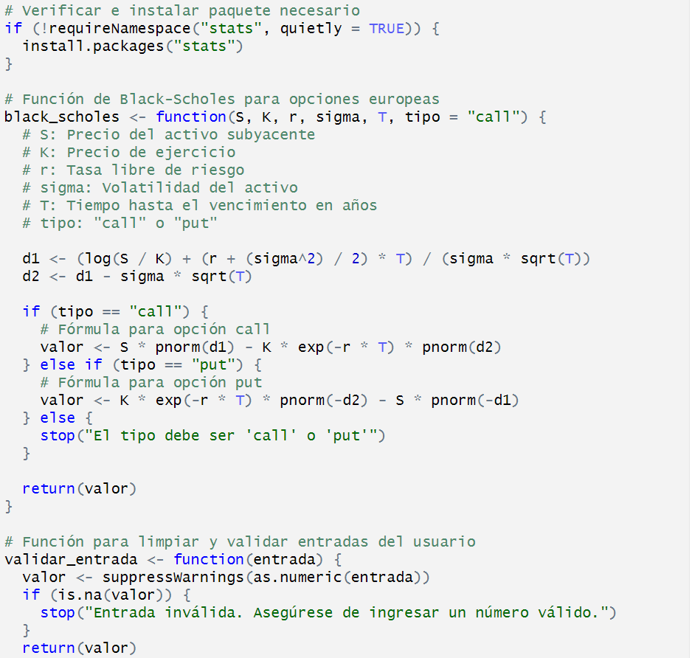
MVP: Código desarrollado para la solución

Slide 5
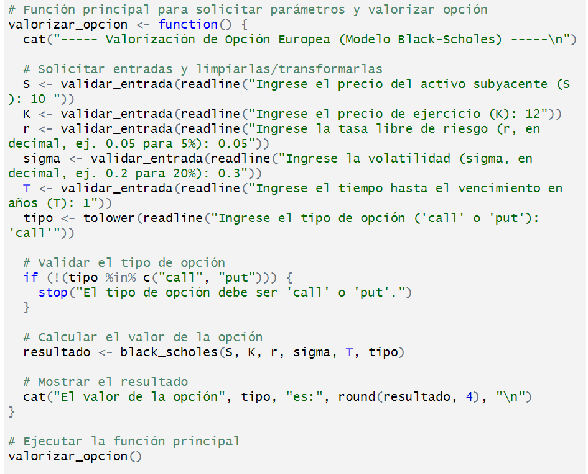
MVP: Código desarrollado para la solución

Slide 6
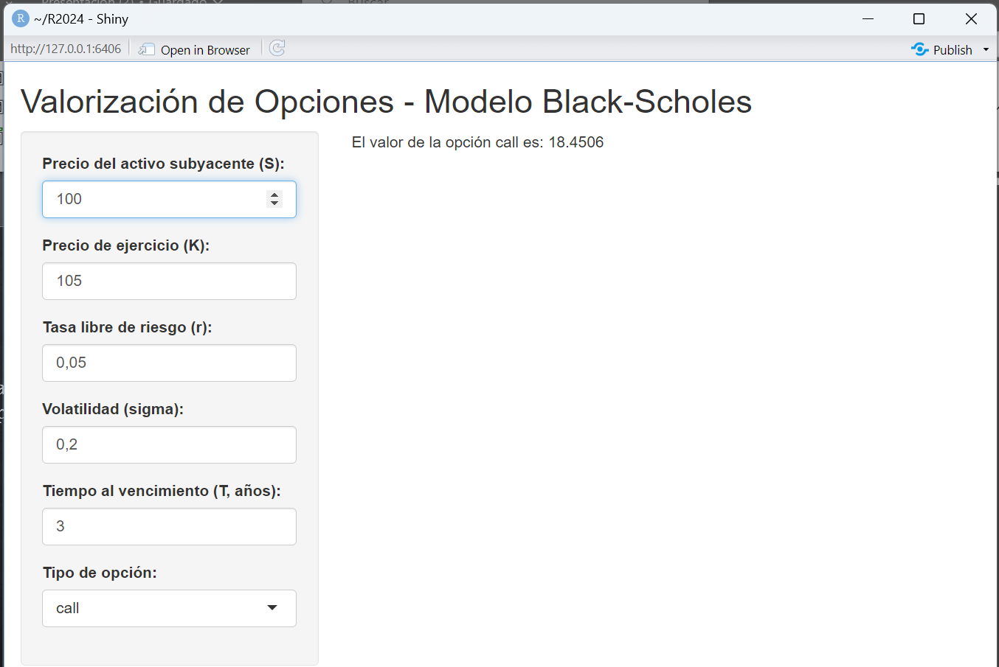
Despliegue
Para llevar a producción la solución, se crea una interfaz gráfica utilizando Shiny para que el usuario ingrese los parámetros de forma más sencilla

Slide 7

Monitoreo
Se realizará un monitoreo continuo para asegurar el funcionamiento del modelo, por ejemplo, creando alertas automáticas para detectar valores inusuales (como opciones con precios negativos) o inputs que no sean válidos.

Slide 8
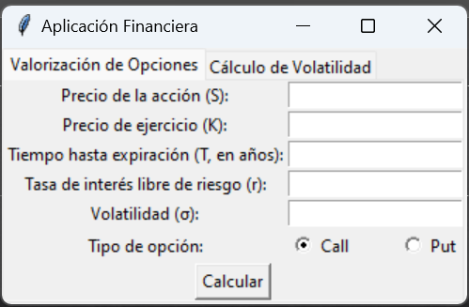
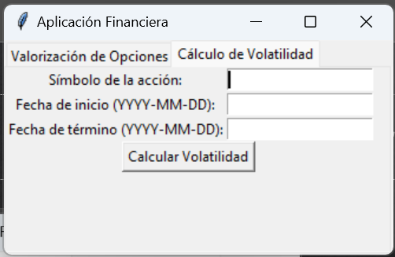
Anexo
Aplicación Financiera creada en Python para comparar resultados y principalmente, obtener de forma rápida la volatilidad de empresas comparables.

